Slide 1
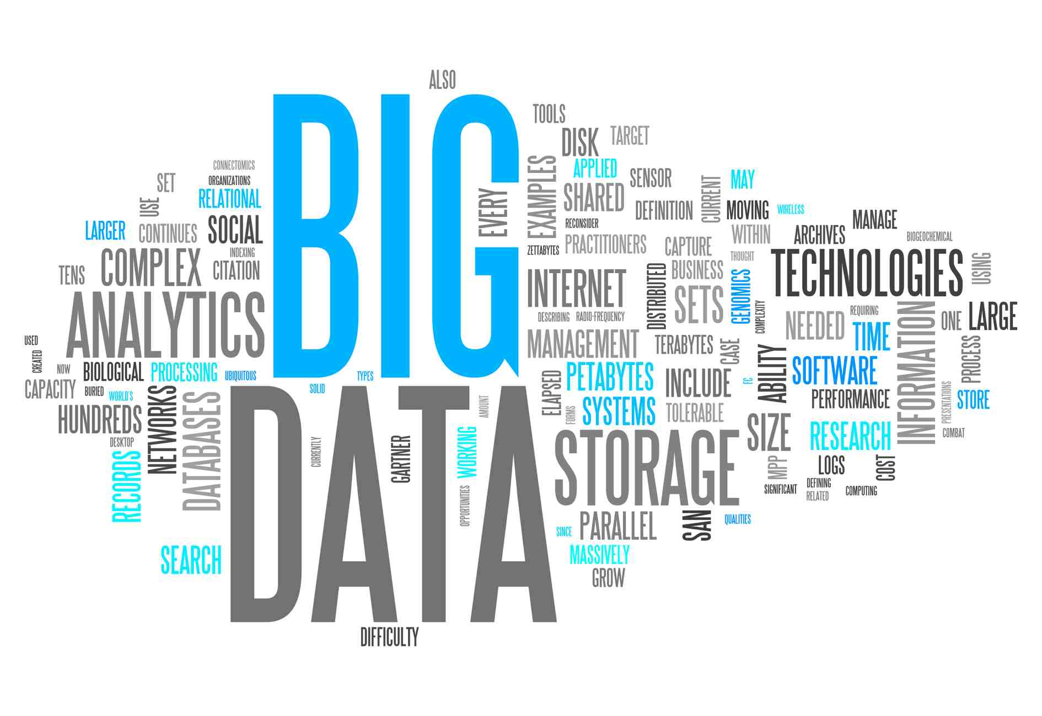
Big Data Science Administration

Slide 2
Big Data Science
Big Data
Data Science
Big Data Science
Notes:
This trivial equation tells the whole story of this course subject.
The subject of this course is comprised of two parts: Big Data & Data Science
The 1st part, as you’ve already understood from the introductory lecture, is a technical one that should be tougfht under Computer Science track.
We’ll study Data Science.

Slide 3
מה נלמד, בגדול
אתם הולכים ללמוד כאן מקצוע
כמובן שבאופן מאד מקוצר, מזורז וקצת שטחי = 'קורס טעימות'
מבוא ל – Big Data
hands-on End-to-End של מדעי הנתונים (Data Science)
מבוא למערכות לומדות ובינה מלאכותית
שפת פייתון Python

Slide 4
קצת עלי
בעל תואר שני ממכון וייצמן במתמטיקה שימושית ומדעי המחשב
בעל תואר ראשון מהטכניון במערכות מידע
20 שנים בתעשייה
בעיקר פיתחתי אלגוריתמים בנושאים שונים:
עיבוד תמונה וראייה ממוחשבת
דחיסת וידאו
מנועי חיפוש
כיום מוביל את צוות ה- Data Science בחברת Wix.com
www.linkedin.com/in/giladbarkan
Notes:
This trivial equation tells the whole story.
The subject of this lecture is comprised of two parts: Big Data & Data Science
And the lecture will appropriately be divided into these two parts.
Of course we’ll see how they are connected and related to each other

Slide 5
מנהלה
מרצה – גלעד ברקן
מתרגל – אבשלום קורן
3 נקודות זכות
שעתיים הרצאה + שעתיים תרגול במעבדת מחשבים
תקשורת
קבוצתית - דרך המודל
אישית - gilad.barkan@gmail.com ; avshalo2@gmail.com
השקפים באנגלית
כי זאת השפה המדוברת בתחום זה
אלו השקפים האחרונים שתראו בעברית
אך אל פחד, אדבר בעברית

Slide 6

איך להצליח בקורס ?
http://www.jokeroo.com

Slide 7
דרישות קדם
אין! הקורס הוא self contained
אבל הידע הבא יעזור
אלגברה לינארית
ניהול מסדי נתונים – אפשרי במקביל
מבנה נתונים ואלגוריתמים – אפשרי במקביל
סטטיסטיקה
הסתברות

Slide 8
דרישות הקורס
דרישות | אופן מילוי הדרישות | המרכיב בציון
מבחן מסכם | יכלול את כל החומר שנלמד בקורס. | 45%
3 משימות בית | תרגילי מחשב בפייתון בצוותים של שני סטודנטים | 45%
בוחן 21/23.11.18 | חומר בסיסי בשפת פייתון (Python) | 10%
Mini Hackathon 25.12.18 | חובת השתתפות. פרטים בהמשך | בונוס עד 10%!

Slide 9
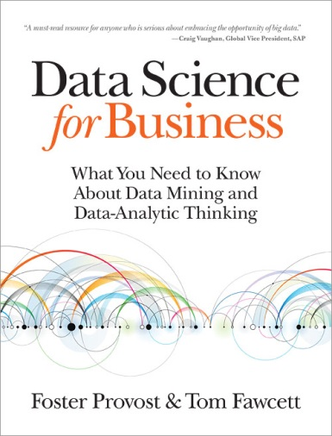
ביבליוגרפיה
שני ספרים עיקריים
Data Science for Business,
F. Provost, T. Fawcett,
O'Reilly Publisher, 2013
Data Science from Scratch: First Principles with Python
Joel Grus
O’Reilly Media, 2015

